Slide 1
Narodowe Święto Niepodległości
11 listopada 1918 – 11 listopada 2020

Slide 2
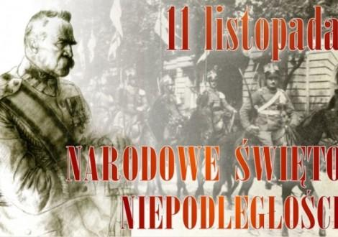
102 rocznica odzyskania niepodległości przez Polskę

Slide 3
Powstanie święta
Narodowe Święto Niepodległości – święto państwowe w Polsce obchodzone corocznie 11 listopada dla upamiętnienia odzyskania niepodległości przez Polskę w 1918, po 123 latach zaborów (1795–1918). Święto zostało ustanowione 23 kwietnia 1937 roku Zostało zniesione przez Krajową Radę Narodową 22 lipca 1945. Przywrócono je w 1989 roku. Jest dniem wolnym od pracy.

Slide 4
Droga Polaków do niepodległości
Była długa i trudna, została naznaczona cierpieniem tysięcy Polaków.
Wiodła przez powstania narodowe, walkę na frontach I wojny światowej, powstanie wielkopolskie i powstania śląskie, także obronę granic Rzeczypospolitej.

Slide 5
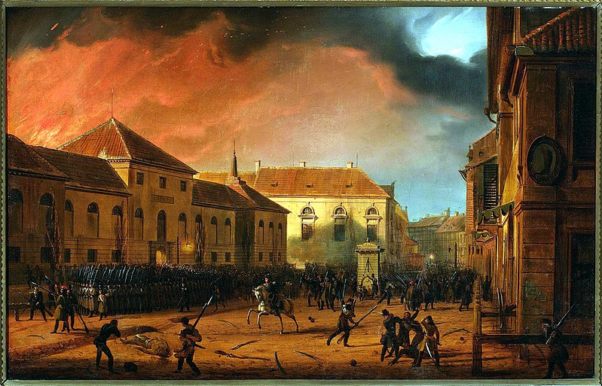
Powstanie listopadowe
Odzyskiwanie przez Polskę niepodległości przebiegało stopniowo. Wydarzenia w Polsce zbiegły się z zakończeniem działań I wojny światowej dzięki zawarciu rozejmu w Compiègne 11 listopada 1918. Dzień wcześniej przybył do Warszawy Józef Piłsudski. W tych dwóch dniach, 10 i 11 listopada 1918, naród polski uświadomił sobie w pełni odzyskanie niepodległości, a nastrój głębokiego wzruszenia i entuzjazmu ogarnął kraj.

Slide 6
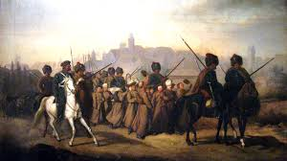
Powstanie styczniowe

Slide 7
Główni twórcy niepodległej Polski
Józef Piłsudski
Ignacy Jan Paderewski
Roman Dmowski

Slide 8
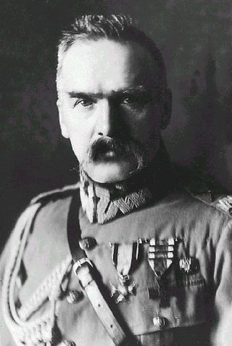
Józef Piłsudski (1867 – 1935)
Działacz niepodległościowy. Dowódca wojskowy, polityk, naczelnik państwa polskiego w latach 1918-1922. Naczelny wódz Armii Polskiej od 11 listopada 1918 roku, pierwszy marszałek Polski od 1920 roku.; dwukrotny premier Polski (1926-1928 i 1930).

Slide 9
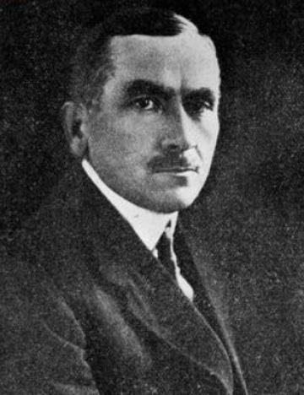
Roman Dmowski (1864 – 1939)
Był politykiem, ideologiem i współzałożycielem Narodowej Demokracji. Założył Komitet Narodowy Polski. Jego działania przyczyniły się do uzyskania poparcia dla sprawy polskiej na Zachodzie.

Slide 10
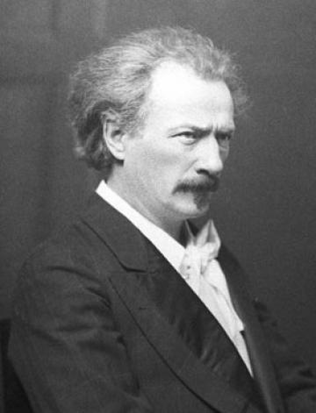
Ignacy Paderewski ( 1860 – 1941)
Urodził się w Kuryłówce na Podolu w zaborze rosyjskim, w rodzinie administratora majątków ziemskich.
Uzdolniony muzycznie, początkowo pobierał naukę gry na fortepianie pod kierunkiem nauczycieli domowych.
Kształcił się w Warszawie, a później w Wiedniu.

Slide 11
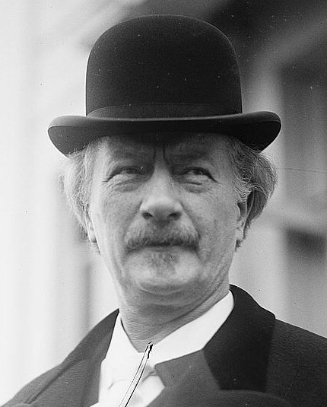
Ignacy Jan Paderewski
Podczas Wielkiej Wojny wykorzystał swoja sławę, aby propagować idee niepodległości Polski za granicą, a szczególnie w USA.
W 1919 roku stanął na czele polskiego rządu.
W 1922 roku wycofał się z życia politycznego.

